Slide 1


GRADUAÇÃO

Slide 2

TDS
Responsive Web Development
Prof. Alexandre Carlos
profalexandre.jesus@fiap.com.br
Prof. Luís Carlos
lsilva@fiap.com.br

Slide 3
HTML – Tabelas
Notes:
Boa tarde!
Hoje nós vamos participar de uma dinâmica baseada em 2 temas.

Slide 4

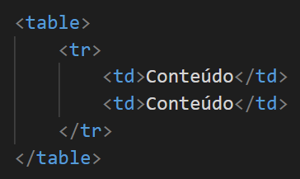
HTML
Tabelas - Estrutura
Utilizamos tabelas quando precisamos organizar as informações de forma relacional, ou seja, que fique nítido os itens das informações em suas recorrências.
No HTML as tabelas são criadas a partir da seguinte estrutura de tags:
Notes:
Boa tarde!
Hoje nós vamos participar de uma dinâmica baseada em 2 temas.

Slide 5
HTML
Tabelas - Estrutura
Sendo assim temos:
........................................................Indica o início da tabela.
........................................................Indica o início da linha.
......Indica a criação de uma
coluna.
.....................................................Indica o fim da linha.
........................................................Indica o fim da tabela.
Notes:
Boa tarde!
Hoje nós vamos participar de uma dinâmica baseada em 2 temas.

Slide 6
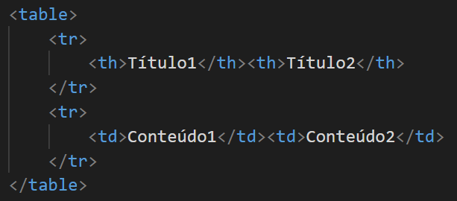
HTML
Tabelas - Estrutura
Temos também a tag <th>, ela tem a mesma função da <td>, só que o conteúdo ficará centralizado e em negrito. Devemos usar na criação da linha de cabeçalho da tabela.
Notes:
Boa tarde!
Hoje nós vamos participar de uma dinâmica baseada em 2 temas.

Slide 7

HTML
Tabelas - Mesclando
Podemos mesclar linhas e colunas – Quando temos a necessidade de juntar células (mesclar) devemos utilizar os atributos:
Colspan: Atributo que mescla um número determinado de colunas a partir da célula que contém o atributo.
Ex:
Rowspan: Atributo que mescla um número determinado de linhas a partir da célula que contém o atributo.
Ex:
Notes:
Boa tarde!
Hoje nós vamos participar de uma dinâmica baseada em 2 temas.

Slide 8
HTML
Tabelas – Outras Tags
Também temos algumas tags que são usadas comumente em tabelas que possuem uma grande quantidade de linhas e queremos definir as classificações melhor:
<thead> - Define o conteúdo do cabeçalho na tabela;
<tbody> - Agrupa o conteúdo do corpo da tabela;
<tfoot> - Separa o conteúdo do rodapé da tabela;
Notes:
Boa tarde!
Hoje nós vamos participar de uma dinâmica baseada em 2 temas.

Slide 9

HTML
Tabelas – Outras Tags
Atenção!!!
Use tabelas apenas...
Para exibir dados tabulares dentro de linhas e colunas. Nunca use tabelas para a criação de layouts, nos primórdios da Internet isto era muito comum, mas torna o código confuso tanto para sua manutenção e para os mecanismos de busca indexarem o conteúdo.
Notes:
Boa tarde!
Hoje nós vamos participar de uma dinâmica baseada em 2 temas.

Slide 10
HTML – Formulários
Notes:
Boa tarde!
Hoje nós vamos participar de uma dinâmica baseada em 2 temas.

Slide 11
HTML
Formulários
Formulários em HTML5 proporcionam uma melhor experiência para usuários por permitirem que eles sejam mais consistentes entre diferentes sites obtendo um feedback imediato sobre a entrada de dados. Essa experiência também é oferecidas à usuários que possuem scripts desabilitados em seus navegadores.
Notes:
Boa tarde!
Hoje nós vamos participar de uma dinâmica baseada em 2 temas.

Slide 12

HTML
Formulários
TAG FORM
Representa uma seção de um documento que contém controles interativos que permitem ao usuário submeter informação a um determinado servidor web.
Notes:
Boa tarde!
Hoje nós vamos participar de uma dinâmica baseada em 2 temas.

Slide 13
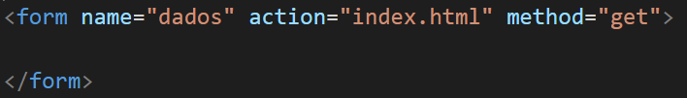
HTML
Formulários
TAG FORM – principais atributos
Name: identificadores do formulário.
Action: ação que o formulário terá assim que o botão SUBMIT for pressionado.
Method: forma de envio de dados do formulário, podendo ser GET ou POST.
Notes:
Boa tarde!
Hoje nós vamos participar de uma dinâmica baseada em 2 temas.

Slide 14

HTML
Formulários
TAG INPUT
Define vários tipos de entrada de dados e controles.
Possui os atributos principais:
name= "valor" - Especifica o nome do campo, será utilizado para recuperar o valor inserido pelo usuário.
type = "valor" - especifica o tipo de dados de entrada que o campo receberá.
Vamos usar por enquanto o type "text" logo veremos outros tipos.
Notes:
Boa tarde!
Hoje nós vamos participar de uma dinâmica baseada em 2 temas.

Slide 15
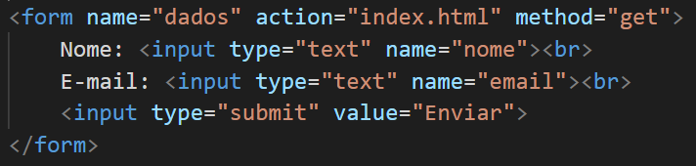
HTML
Formulários
Então o código fica assim:
Notes:
Boa tarde!
Hoje nós vamos participar de uma dinâmica baseada em 2 temas.

Slide 16

HTML
Formulários
TAG LABEL
Você percebeu que deixamos soltas as palavras Nome: e Email: que colocamos antes dos campos para o usuário saber do que eles se tratavam, isso não é uma boa prática. Para estas palavras existe uma TAG específica chamada label, ela é o rótulo do campo.
Para relacionarmos uma label (rótulo) a um input (campo) devemos utilizar os atributos for na label e o id no campo.
Notes:
Boa tarde!
Hoje nós vamos participar de uma dinâmica baseada em 2 temas.

Slide 17
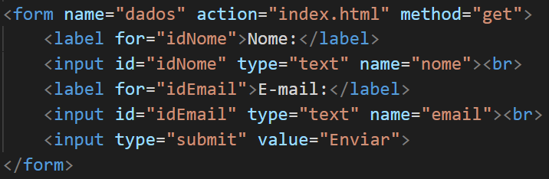
HTML
Formulários
Então o código fica assim:
Notes:
Boa tarde!
Hoje nós vamos participar de uma dinâmica baseada em 2 temas.

Slide 18
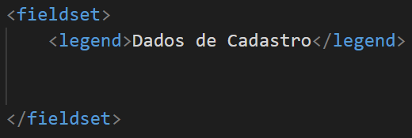
HTML
Formulários
TAGS FIELSET E LEGEND
<fieldset></fieldset> : Permite que os elementos de formulário sejam agrupados, possibilitando assim uma maior organização dos dados no desenho do formulário.
<legend></legend> : Receberá um texto que permite identificar o grupo de informações que ali devem ser inseridas.
Notes:
Boa tarde!
Hoje nós vamos participar de uma dinâmica baseada em 2 temas.

Slide 19
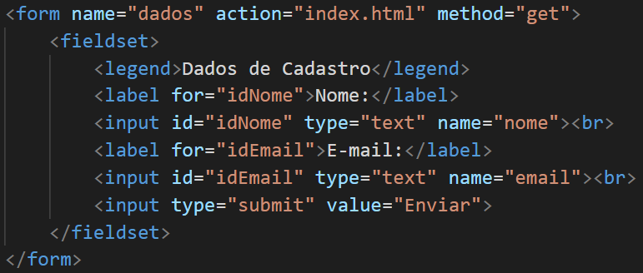
HTML
Formulários
Então o código fica assim:
Notes:
Boa tarde!
Hoje nós vamos participar de uma dinâmica baseada em 2 temas.

Slide 20
HTML
Formulários
ATRIBUTO TYPE
Define o tipo de controle a ser exibido. É responsável pela maioria dos controles de formulário existentes.
Text: campo padrão para a digitação de dados.
Password: campo para a digitação de dados no formato para senhas.
Notes:
Boa tarde!
Hoje nós vamos participar de uma dinâmica baseada em 2 temas.

Slide 21
HTML
Formulários
ATRIBUTO TYPE
Search: um campo de busca, A aparência e comportamento do campo, ele é idêntico ao "text", mas pode mudar ligeiramente dependendo do agente de usuário (browser).
Email: Define uma caixa de e-mail. A validação é apenas para a existência do @ e de um texto a sua direita.
Url: um endereço web, também com formatação e validação. Necessário o endereço completo: "http://www.fiap.com.br"
Notes:
Boa tarde!
Hoje nós vamos participar de uma dinâmica baseada em 2 temas.

Slide 22
HTML
Formulários
ATRIBUTO TYPE
Tel: campo para números de telefone.
Date: campo para inserção de datas. Abre um calendário onde o usuário seleciona uma data específica.
Time: campo para inserção da hora. Compreende valores para hora e para minutos.
Notes:
Boa tarde!
Hoje nós vamos participar de uma dinâmica baseada em 2 temas.

Slide 23
HTML
Formulários
ATRIBUTO TYPE
DateTime-Local: campo para inserção de data e hora.
Month: campo para entrada/seleção de mês e ano.
Week: campo para entrada/seleção da semana.
Obs. As semanas começam na segunda, conforme norma da ISO 8601, e não no domingo como conhecemos (Modelo Gregoriano).
Notes:
Boa tarde!
Hoje nós vamos participar de uma dinâmica baseada em 2 temas.

Slide 24
HTML
Formulários
ATRIBUTO TYPE
Number: campo para entrada de números. Podemos definir a faixa de valores com as opções min e max, além de determinar que sejam exibidos números dentro de um intervalo com a opção step.
Range: Renderiza uma barra onde o usuário seleciona uma escala de valores. Possui também as opções de min – max – step.
Notes:
Boa tarde!
Hoje nós vamos participar de uma dinâmica baseada em 2 temas.

Slide 25
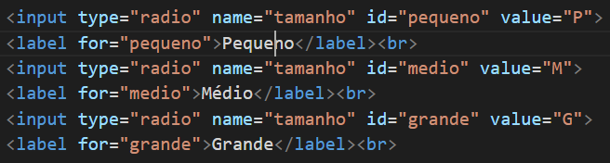
HTML
Formulários
ATRIBUTO TYPE
Radio: campo de seleção única, apresenta várias opções mas o usuário pode apenas escolher, seleciona, uma opção. Se usar checked, o campo já será selecionado.
Notes:
Boa tarde!
Hoje nós vamos participar de uma dinâmica baseada em 2 temas.

Slide 26
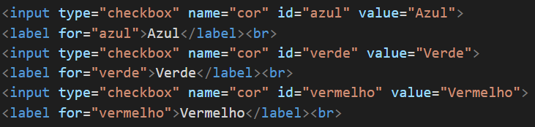
HTML
Formulários
ATRIBUTO TYPE
Checkbox: campo de seleção múltipla, o usuário pode selecionar quantas opções ele quiser. Se usar checked, os campos já serão selecionados.
Notes:
Boa tarde!
Hoje nós vamos participar de uma dinâmica baseada em 2 temas.

Slide 27
HTML
Formulários
ATRIBUTO TYPE
Button: insere um botão qualquer. Às vezes usamos para chamarmos alguma função em JavaScript.
Submit: envia os dados digitados, assim que este botão é pressionado seu form irá ler o conteúdo do atributo action e direcionar os dados digitados para ele.
Reset: limpa as informações digitadas no formulário.
File: insere um campo para busca e anexo de documentos.
Notes:
Boa tarde!
Hoje nós vamos participar de uma dinâmica baseada em 2 temas.

Slide 28
HTML
Formulários
TAG TEXTAREA
Permite a inserção de uma caixa de texto de múltiplas linhas. A ideia é que o usuário tenha uma área maior para digitação de dados, sendo muito usado para mensagens, comentários, sugestões, etc.
Notes:
Boa tarde!
Hoje nós vamos participar de uma dinâmica baseada em 2 temas.

Slide 29
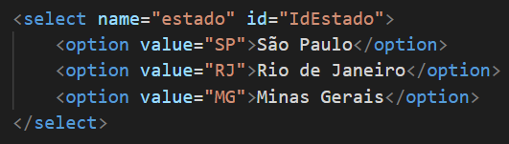
HTML
Formulários
TAGS SELECT / OPTION
Campo que irá permitir a escolha de uma determinada opção inserida em uma lista acessada por um botão do tipo dropdown. Cada item dessa lista deverá estar contida em um elemento <option></option>.
Obs. Se quiser organizar as opções pode utilizar o <optgroup> </optgroup>.
Notes:
Boa tarde!
Hoje nós vamos participar de uma dinâmica baseada em 2 temas.

Slide 30
HTML
Formulários
OUTROS ATRIBUTOS
Required: Torna um campo de formulário obrigatório ou seja, seu valor precisa ser preenchido.
Autofocus: Dá foco automático a um determinado campo assim que o navegador carregar a página.
Autocomplete: tem as opções on e off, que habilita ou desabilita a sugestão de auto complemento do navegador.
Maxlength: Limita a quantidade de caracteres em um campo de formulário.
Notes:
Boa tarde!
Hoje nós vamos participar de uma dinâmica baseada em 2 temas.

Slide 31


Duvidas

Slide 32
Copyright © 2015 - 2021 Prof. Luís Carlos S. Silva
Prof. Alexandre Carlos de Jesus
Todos direitos reservados. Reprodução ou divulgação total ou parcial deste documento é expressamente proíbido sem o consentimento formal, por escrito, do Professor (autor).

